Slide 1
بسم الله الرحمن الرحیم
آموزش عقائد آیت الله مصباح یزدی
درس ششم: راه ساده خداشناسى

Slide 2
آنچه در این درس فرا خواهید گرفت ....
راههاى شناخت خدا
شامل: ويژگيهاى راه ساده
ـ نشانه هاى آشنا

Slide 3
راههاى شناخت خدا
براى شناختن خداى متعال، راههاى فراوان و گوناگونى وجود دارد كه در كتابهاى مختلف فلسفى و كلامى و بيانات پيشوايان دينى و نيز در متن كتابهاى آسمانى به آنها اشاره شده است. اين دلايل و براهين از جهات مختلفى با يكديگر تفاوت دارند: مثلا در بعضى از آنها از مقدمات حسى و تجربى استفاده شده در حالى كه بعضى ديگر از مقدمات عقلى محض، تشكيل يافته اند؛ و بعضى مستقيماً درصدد اثبات خداى حكيم هستند در صورتى كه بعضى ديگر تنها موجودى را اثبات مى‌كنند كه وجودش مرهون موجود ديگرى نيست (واجب الوجود) و براى شناختن صفات او مى‌بايست براهين ديگرى اقامه شود.

Slide 4
تشبیهی برای راه های متفاوت اثبات خداوند
برهان ساده
راه هموار و آسان
برای انسان هایی کم شبهه و کم سؤال، با بار اندک و سبک
برهان های دشوار
راه سخت و پر پیچ و خم
برای انسان هایی با بار سنگینی از شبهات و سؤالات فراوان

Slide 5
ويژگيهاى راه ساده
راه ساده خداشناسى، امتيازات و ويژگيهايى دارد كه مهمترين آنها از اين قرار است:
1- اين راه نيازى به مقدمات پيچيده و فنى ندارد و ساده ترين بيانى است كه مى‌توان در اين زمينه، مطرح كرد و از اينروى، براى همه مردم در هر سطحى از معلومات باشند قابل فهم و هضم است.

Slide 6
2- اين راه مستقيماً بسوى «خداى آفريننده دانا و توانا» رهنمون مى‌شود برخلاف بسيارى از براهين فلسفى و كلامى كه نخست موجودى را بعنوان «واجب الوجود» اثبات مى‌كنند و علم و قدرت و حكمت و خالقيت و ربوبيت و ديگر صفات او را مى‌بايست با براهين ديگرى ثابت كرد.

Slide 7
3- اين راه، بيش از هر چيز، نقش بيدار كردن فطرت و به آگاهى رساندن معرفت فطرى را ايفاء مى‌كند و با تأمل در موارد آن، حالتى عرفانى به انسان دست مى‌دهد كه گويا دست خدا را در ايجاد و تدبير پديده هاى جهان، مشاهده مى‌كند، همان دستى كه فطرت او با آن، آشناست.

Slide 8
با توجه به اين ويژگيهاست كه رهبران دينى و پيشوايان اديان آسمانى، اين راه را براى توده هاى مردم برگزيده‌اند و همگان را به پيمودن آن، دعوت كرده‌اند و روشهاى ديگر را يا به خواص، اختصاص داده اند، يا در مقام احتجاج و بحث با انديشمندان ملحد و فيلسوفان مادى بكار گرفته اند.

Slide 9
نشانه هاى آشنا
راه ساده خداشناسى، تأمل در نشانه هاى خدا در جهان، و به تعبير قرآن كريم «تفكر در آيات الهى» است. گويى هر يك از پديده هاى جهان در زمين و آسمان و در وجود انسان، نشانى از مقصود و مطلوب آشنا دارند و عقربه دل را بسوى مركز هستى كه هميشه و در همه جا حضور دارد هدايت مى‌كنند.

Slide 10
همين كتابى كه در دست داريد ....
همين كتابى كه در دست داريد نشانه‌اى از اوست، مگر نه اينست كه با خواندن آن، با نويسنده آگاه و هدفدارى آشنا مى‌شويد؟ آيا هيچگاه احتمال داده‌ايد كه اين كتاب در اثر يك سلسله فعل و انفعالات مادى بى هدف بوجود آمده و نويسنده هدفدارى ندارد؟ آيا احمقانه نيست كه كسى بپندارد كه يك دائرة المعارف بزرگ چند صد جلدى در اثر انفجارى در يك معدن فلزات بوجود آمده است بدينگونه كه ذرات آنها بصورت حروفى در آمده و با برخورد تصادفى با پاره هاى كاغذ، نوشته هايى را پديد آورده و سپس كاغذها با تصادف ديگرى تنظيم و صحافى شده است؟!
اما پذيرفتن تصادفات كور براى تبيين پيدايش اين جهان عظيم با آن همه اسرار و حكمتهاى شناخته و ناشناخته، هزاران بار احمقانه‌تر از آن پندار است!

Slide 11
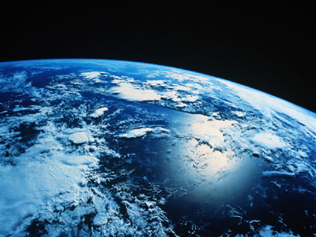
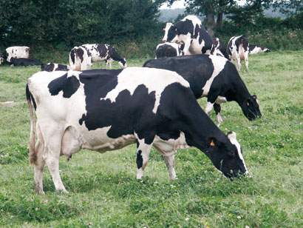
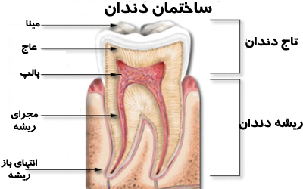
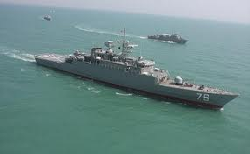
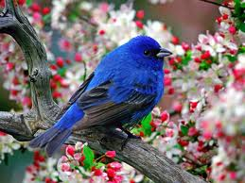
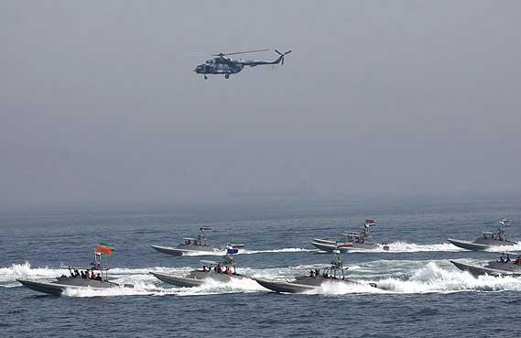
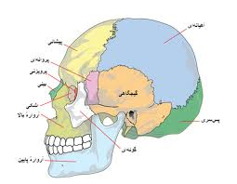
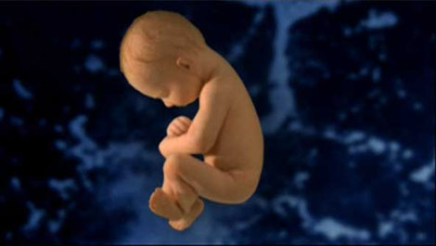
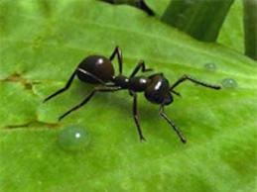

Slide 12
پایان
بديهى است هر قدر دانش بشر، گسترش يابد و قوانين و روابط پديده هاى طبيعى، بيشتر كشف شود اسرار و حكمتهاى آفرينش، بيشتر آشكار مى‌گردد. ولى تأمل در همين پديده هاى ساده و نشانه هاى روشن، براى دلهاى پاك و ناآلوده، كفايت مى‌كند.

